Slide 1
Программирование и безопасность баз данных web-приложений
Лекция 4

Slide 2
БИЗНЕС-АНАЛИТИКА В T-SQL

Slide 3
Бизнес-аналитика в T-SQL
Оконные функции
Расширенные группировки
Аналитические запросы

Slide 4
ОКОННЫЕ ФУНКЦИИ

Slide 5
Обработка наборов строк
Требуется:
  соотносить строки с предыдущими или последующими строками
  выделять группы строк, обрабатываемые независимо от других

Slide 6
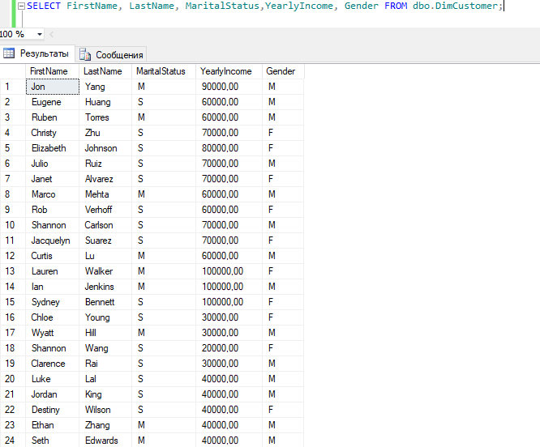
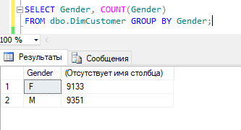
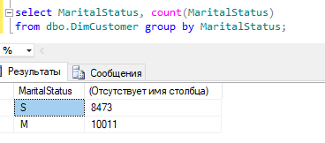
Оконные функции

Slide 7
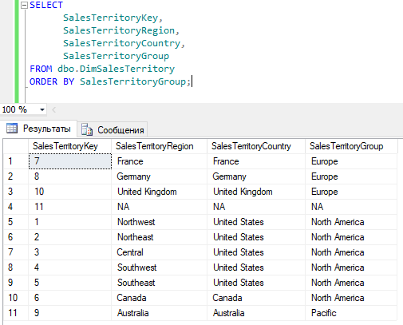
Оконные функции

Slide 8
Понятие окна
Окно – набор строк, в рамках которого происходит вычисление
Оконная функция позволяет разбивать весь набор данных на окна
Основное преимущество - оконные функции не приводят к группированию строк
Строки сохраняют идентификаторы, а агрегированное значение добавляется к каждой строке

Slide 9
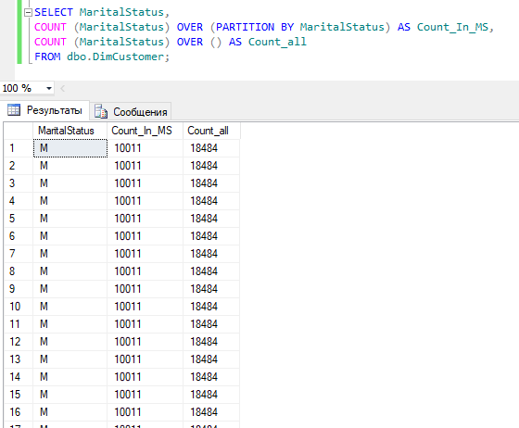
OVER

Slide 10
Оконные функции
Функции, которые позволяют осуществлять вычисления в заданном диапазоне строк внутри одного предложения SELECT

Slide 11
Понятие окна
OVER():
function(столбец) OVER
([PARTITION BY столбец для вычисления группового значения]
[ORDER BY столбец для сортировки в окне]
[ROWS или RANGE выражение для ограничения строк в пределах группы])

Slide 12
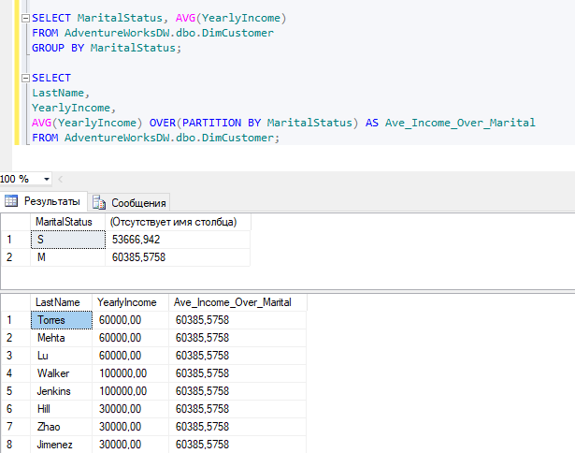
OVER

Slide 13
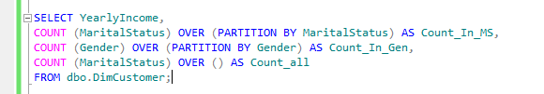
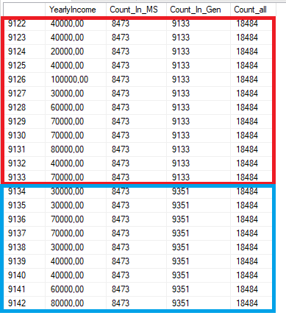
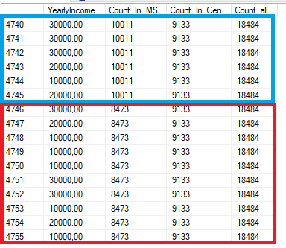
Понятие окна
PARTITION BY - деление на окна

Slide 14
Виды оконных функций
Агрегатные функции - возвращают значение, полученное путем арифметических вычислений:
  SUM(), MAX(), MIN(), AVG(), COUNT()
Функции ранжирования - позволяют получить порядковые номера записей в окне:
  RANK(), DENSE_RANK(), ROW_NUMBER(), NTILE()
Функции сдвига - возвращают значение из другой строки окна:
  LAG(), LEAD(), FIRST_VALUE(), LAST_VALUE()
Аналитические функции - предоставляют информацию о распределении данных:
  PERCENT_RANK, CUME_DIST, PERCENTILE_CONT, PERCENTILE_DISC

Slide 15
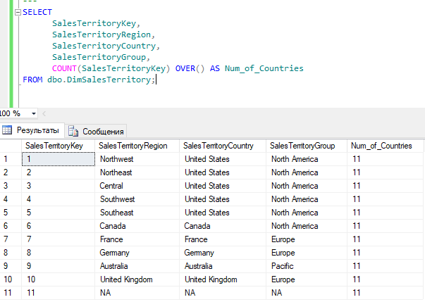
Агрегатные функции OVER()

Slide 16
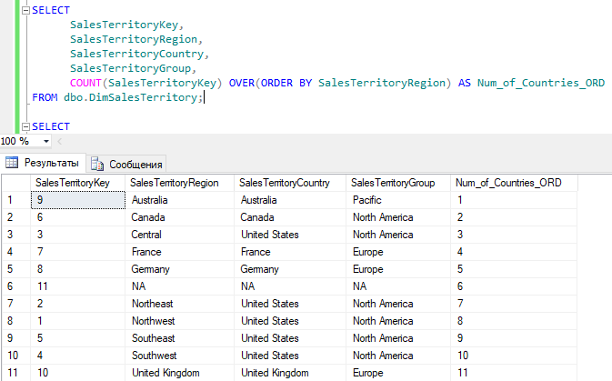
OVER(ORDER BY) с нарастающим итогом

Slide 17
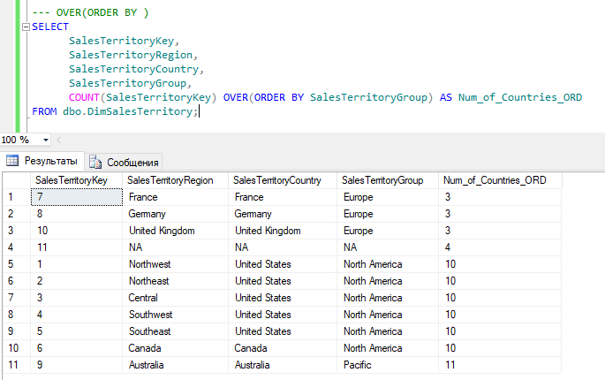
OVER(ORDER BY) с нарастающим итогом

Slide 18
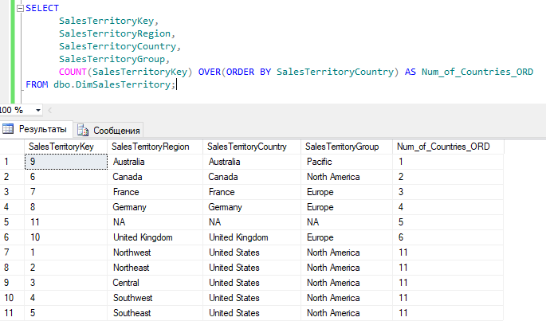
Агрегатные функции OVER (ORDER BY)

Slide 19
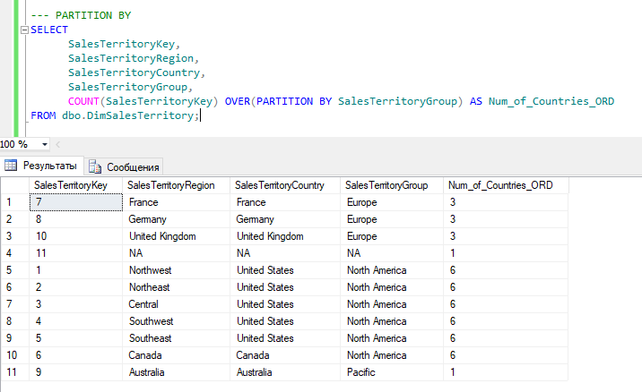
Агрегатные функции OVER (PARTITION BY)

Slide 20
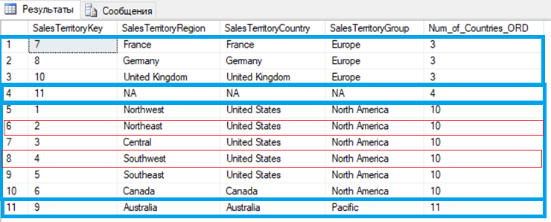
Строки и диапазоны
ROWS – строки результирующего набора
RANGE – диапазоны результирующего набора

Slide 21
Строки и диапазоны
ROWS ограничивает строки в окне фиксированным количеством строк
ROWS и RANGE используются вместе с ORDER BY
Методы (можно комбинировать):
  CURRENT ROW –текущая строка
  UNBOUNDED FOLLOWING – все записи после текущей
  UNBOUNDED PRECEDING – все предыдущие записи
  <N> PRECEDING – заданное число предыдущих строк
  <N> FOLLOWING – заданное число последующих строк

Slide 22
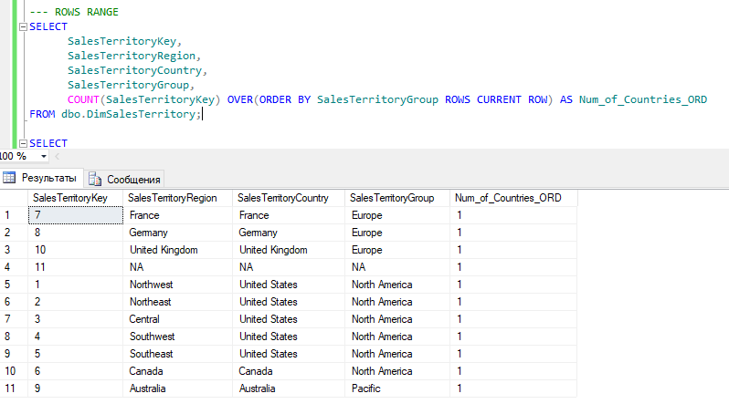
OVER(ORDER BY ROWS)

Slide 23
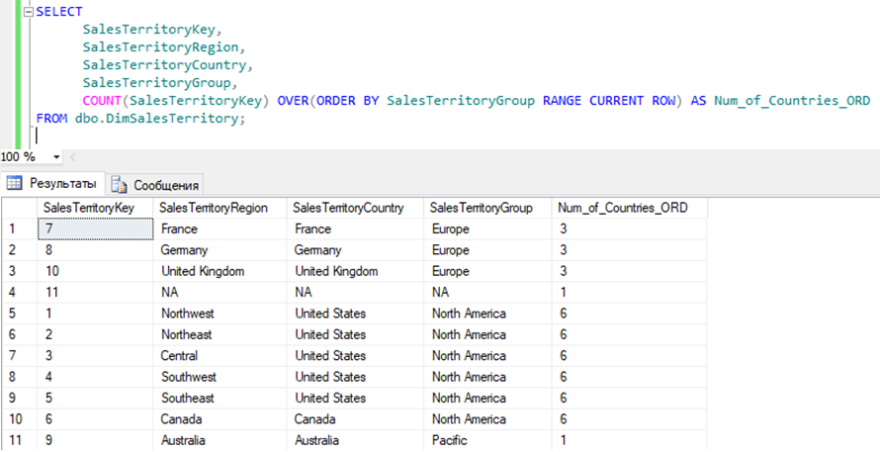
OVER(ORDER BY RANGE)

Slide 24
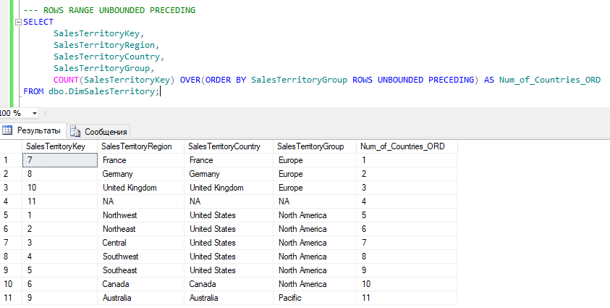
UNBOUNDED PRECEDING
UNBOUNDED PRECEDING – учитываются предыдущие строки до текущей включительно

Slide 25
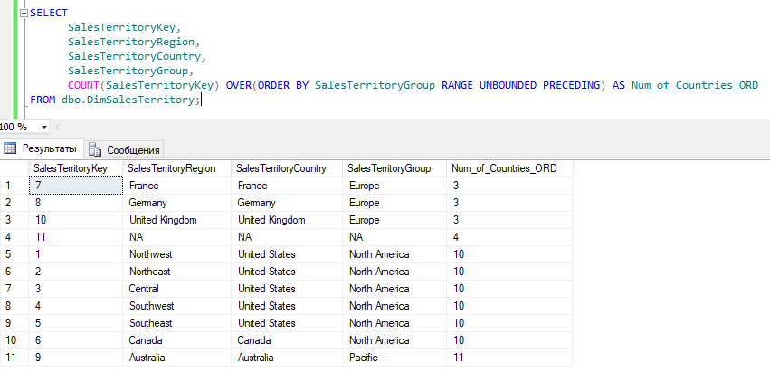
UNBOUNDED PRECEDING
UNBOUNDED PRECEDING – учитываются предыдущие строки до текущей включительно

Slide 26
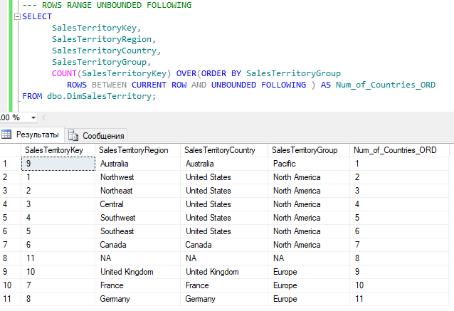
UNBOUNDED FOLLOWING
UNBOUNDED FOLLOWING – учитываются последующие строки от текущей включительно

Slide 27
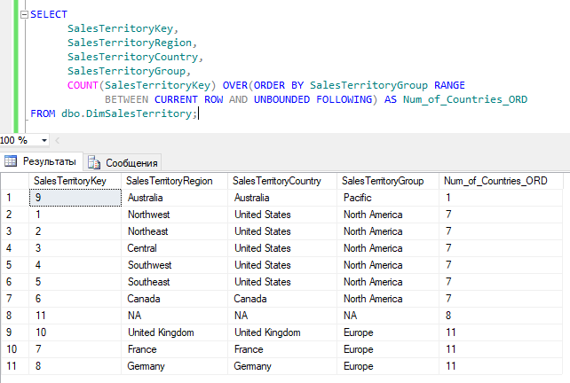
UNBOUNDED FOLLOWING
UNBOUNDED FOLLOWING – учитываются последующие строки от текущей включительно

Slide 28
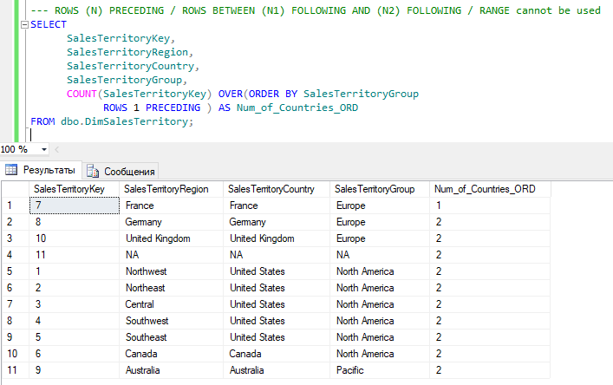
ROWS (N) PRECEDING
ROWS (N) PRECEDING – учитывается N последующих строк от текущей включительно

Slide 29
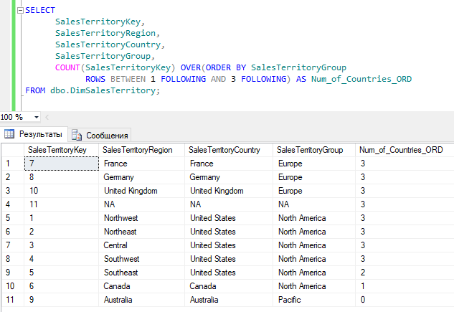
ROWS FOLLOWING
ROWS BETWEEN (N1) FOLLOWING AND (N2) FOLLOWING – учитываются строки с N1 до N2

Slide 30
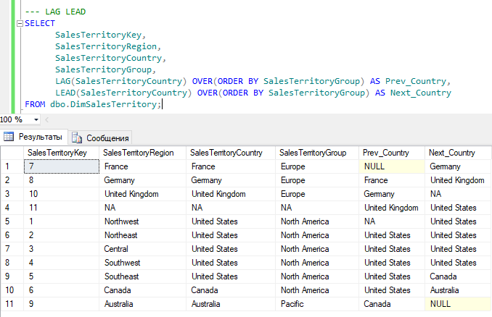
LAG() и LEAD()

Slide 31
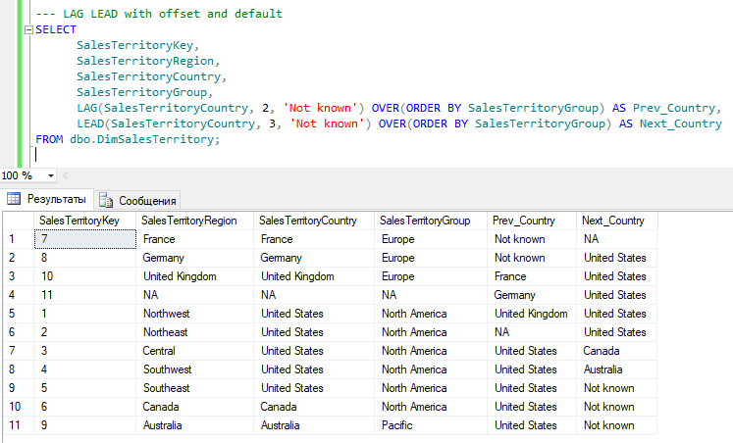
LAG() и LEAD()

Slide 32
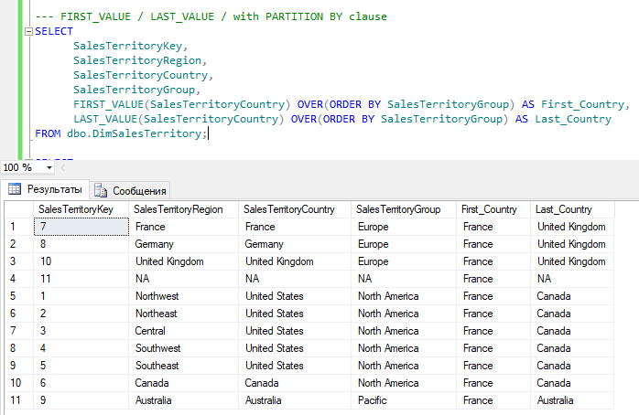
FIRST_VALUE() и LAST_VALUE()

Slide 33
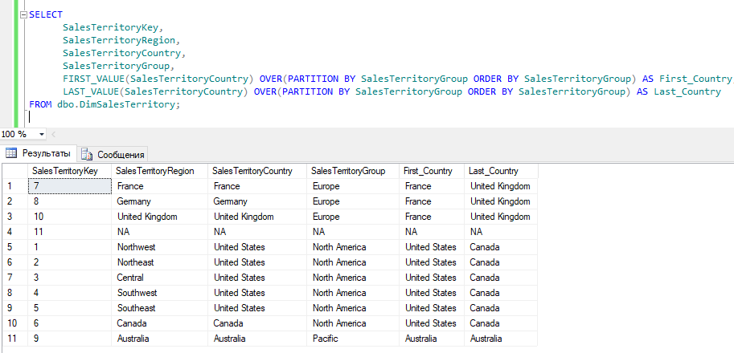
FIRST_VALUE() и LAST_VALUE()

Slide 34
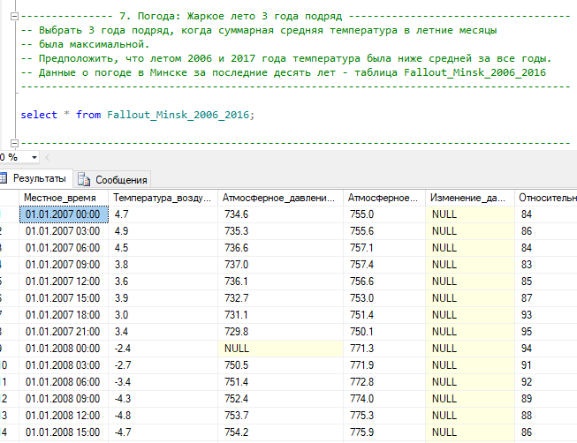
Пример

Slide 35
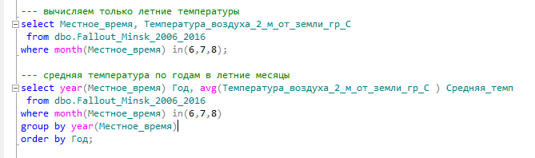
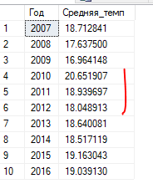
Пример

Slide 36
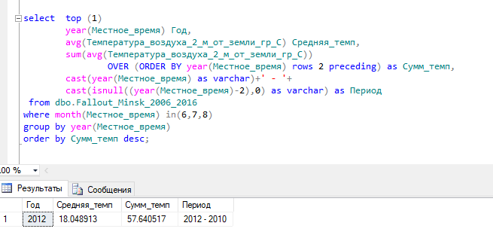
Пример

Slide 37
Функции ранжирования
ROW_NUMBER()
RANK()
DENSE_RANK()
NTILE()

Slide 38
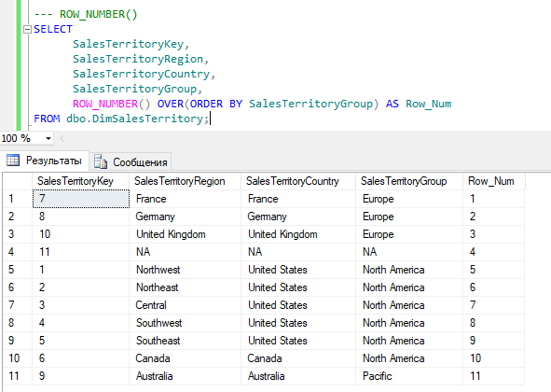
ROW_NUMBER()

Slide 39
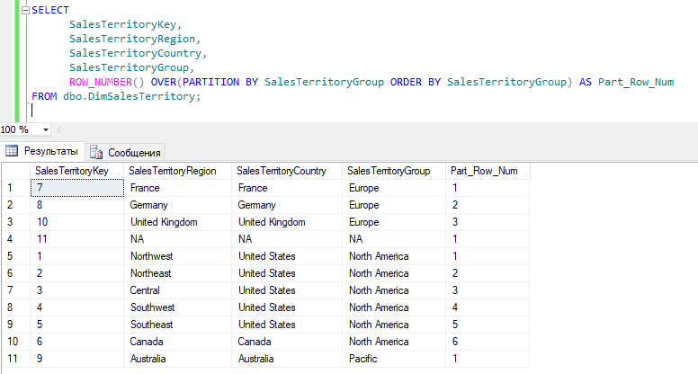
ROW_NUMBER()

Slide 40
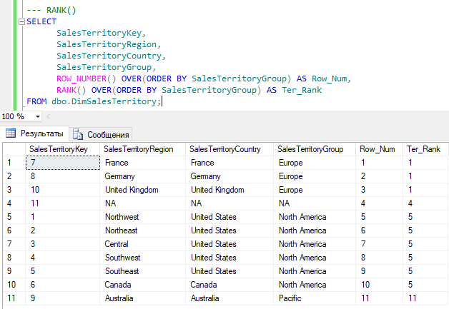
RANK()

Slide 41
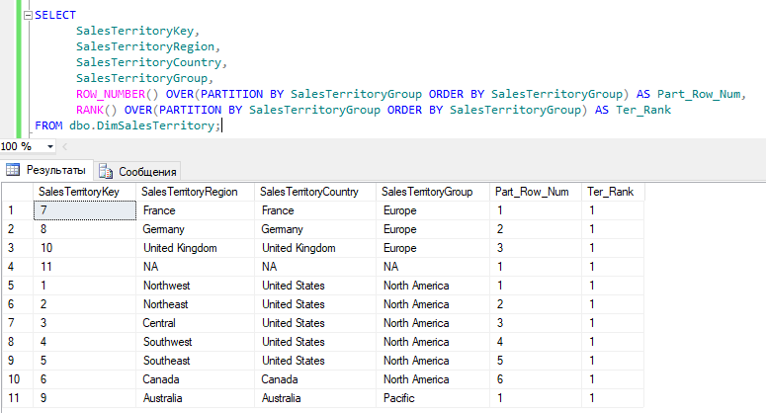
RANK()

Slide 42
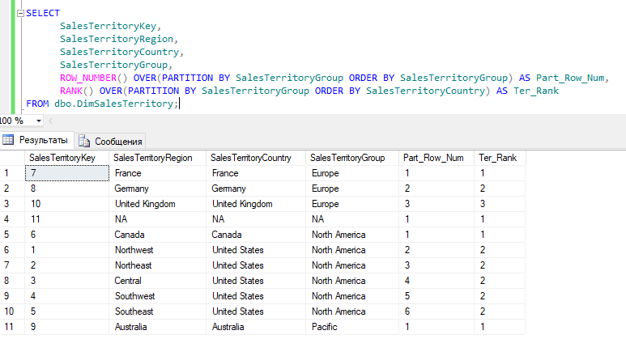
RANK()

Slide 43
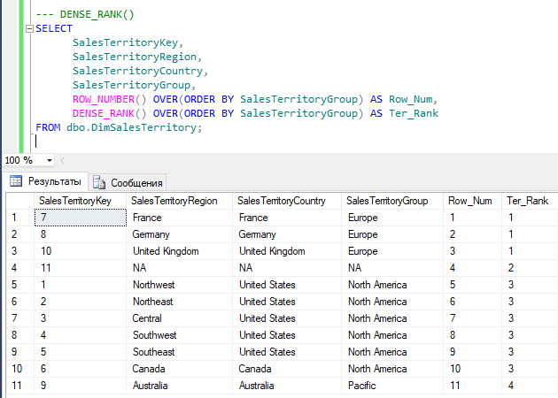
DENSE_RANK()

Slide 44
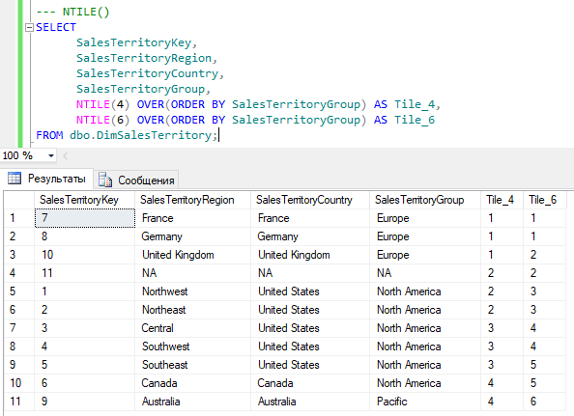
NTILE()

Slide 45
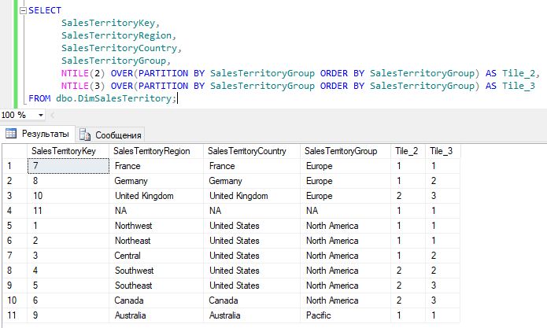
NTILE()

Slide 46
Аналитические функции
  PERCENT_RANK
  CUME_DIST
  PERCENTILE_CONT
  PERCENTILE_DISC

Slide 47
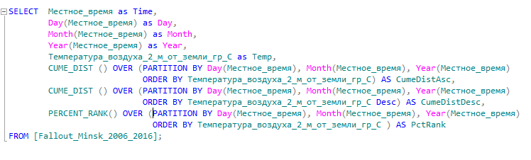
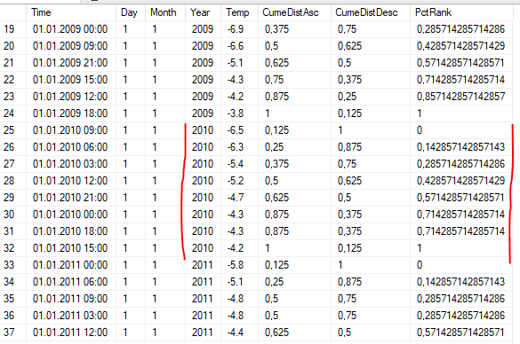
PERCENT_RANK

Slide 48
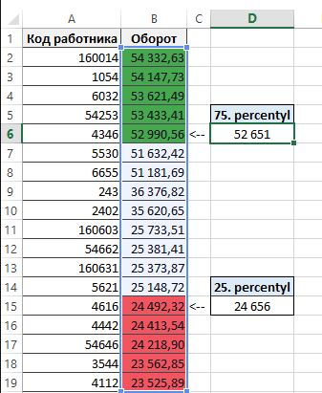
Процентиль
Процентиль — мера, в которой процентное значение общих значений равно этой мере или меньше ее
90 % значений данных находятся ниже 90-го процентиля
10 % значений данных находятся ниже 10-го процентиля

Slide 49
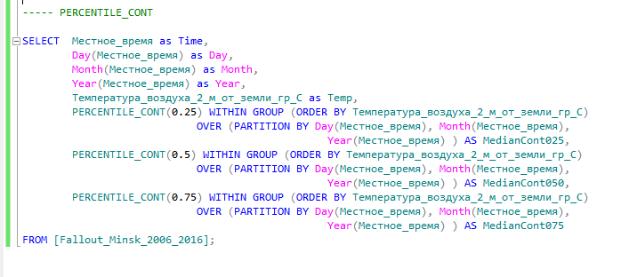
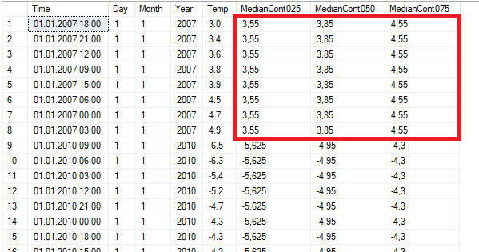
PERCENTILE_CONT

Slide 50
РАСШИРЕННЫЕ ГРУППИРОВКИ

Slide 51
Расширенные группировки
ROLLUP
CUBE
GROUPING – является ли агрегированным?
GROUPING_ID – уровень группировки
GROUPING SETS

Slide 52
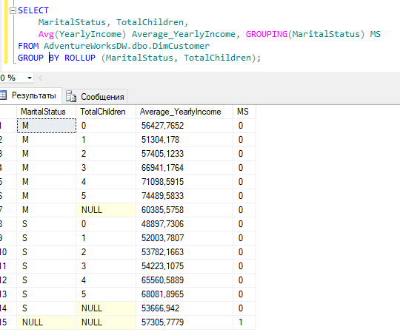
GROUPING

Slide 53
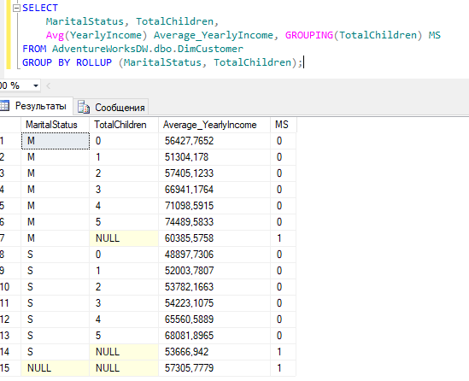
GROUPING

Slide 54
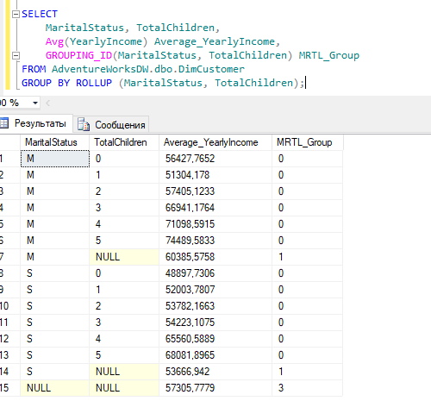
GROUPING_ID

Slide 55
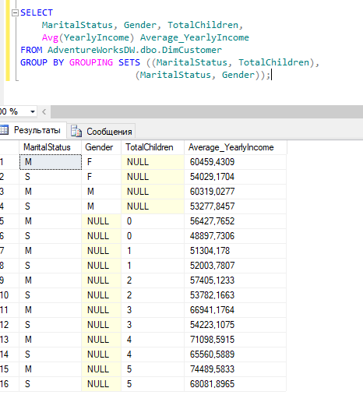
GROUPING SETS

Slide 56
АНАЛИТИЧЕСКИЕ ЗАПРОСЫ

Slide 57
SELECT
OFFSET / FETCH
PIVOT UNPIVOT

Slide 58
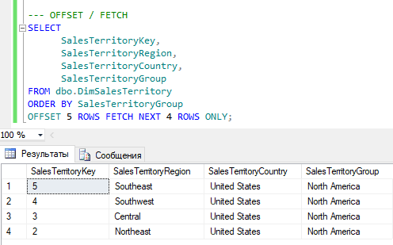
OFFSET / FETCH

Slide 59
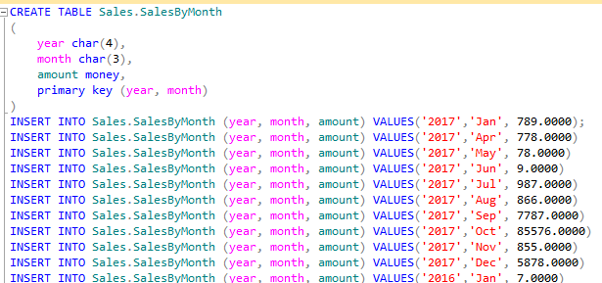
Пример

Slide 60

Пример – PIVOT

Slide 61
Обращение данных – PIVOT
Сущности – атрибуты
Итоги и промежуточные итоги
Соединение двух таблиц с одинаковым столбцом

Slide 62

Обращение данных – PIVOT

Slide 63

UNPIVOT

Slide 64



Slide 65
Вопросы?

